Slide 1
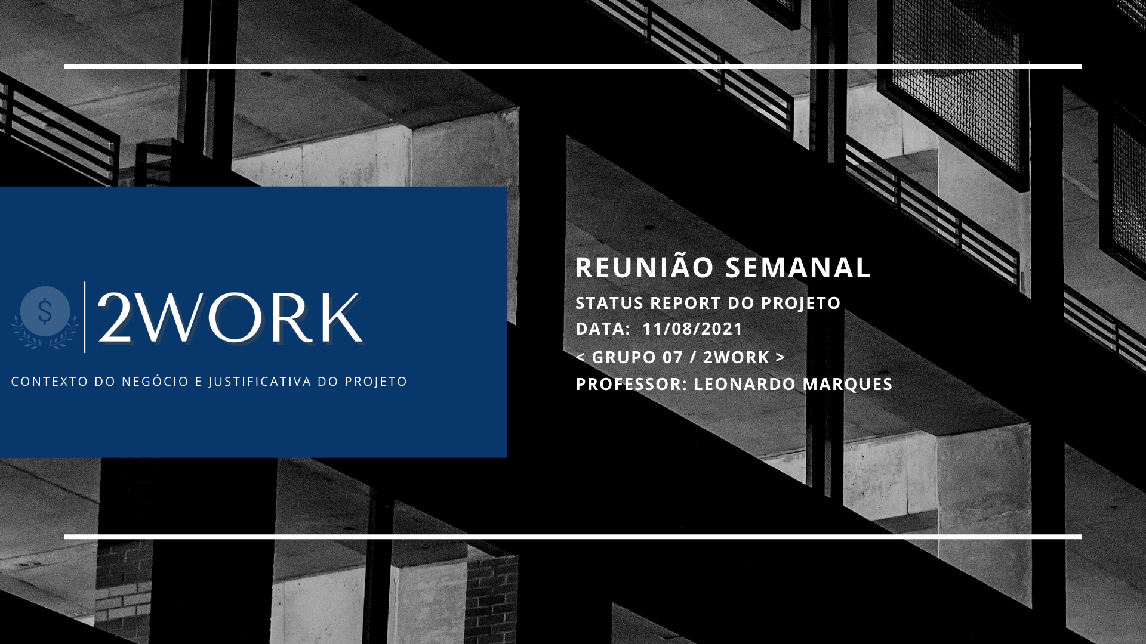

Slide 2
SEMANA 1 – 11/08/2021
Farol do Projeto
Equipe
Front
Back
Plataforma
Negócios
Progressos c/ responsáveis
Pontos atenção/ Principais Riscos
Mudanças na equipe.
Socioemocional
Aguardando validação do tema com o professor.
Próximos Passos c/ responsáveis
Frente levantamento de Requisitos.
Contextualização sobre o projeto #Lucas Ferreira
Frente Idealização do Projeto.
Prototipação #Luiz Gustavo
Frente Desenvolvimento do Projeto.
Documentação #João Vitor

